Slide 1
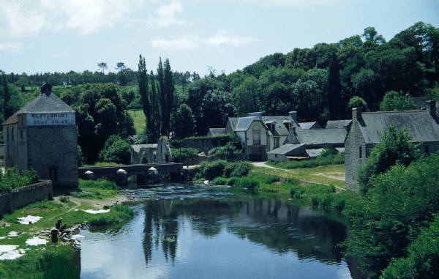
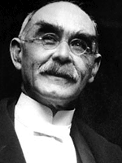
Джозеф Редьярд Киплинг
(1865 – 1936)

Slide 2
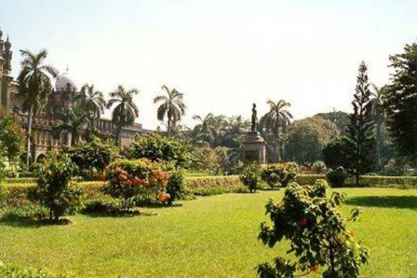
Биография
Редьярд Киплинг родился в 1865 году в Бомбее, в семье профессора местной школы искусств Джона Локвуда Киплинга и Алисы (Макдональд) Киплинг.

Slide 3
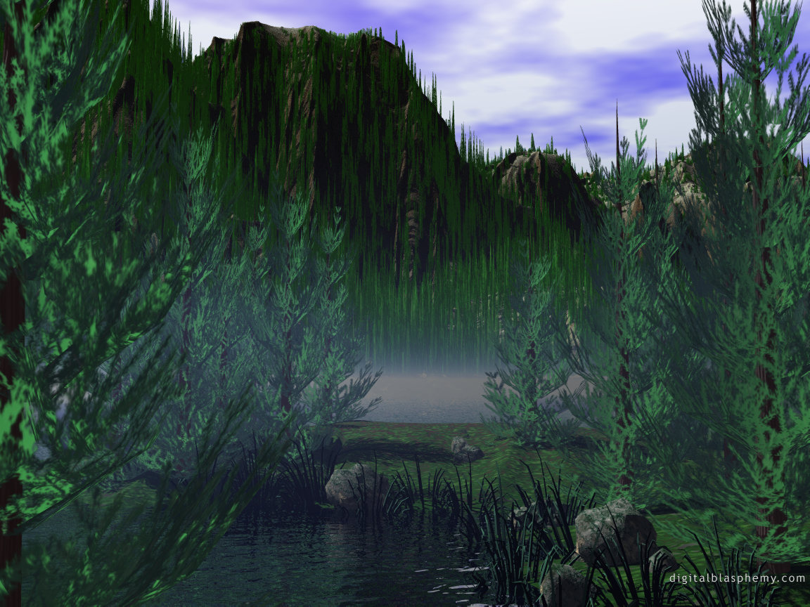
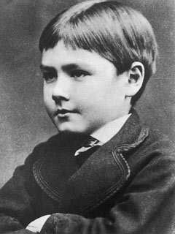
Ему дали странное имя Редьярд, в честь озера в Англии, где познакомились его родители.

Slide 4
В детстве Киплинг познакомился с волшебным миром индийских мифов и сказок.

Slide 5
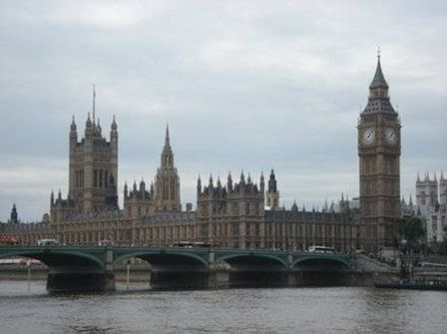
ДЕТСТВО
Шестилетним мальчиком Редьярд приехал в Англию.

Slide 6
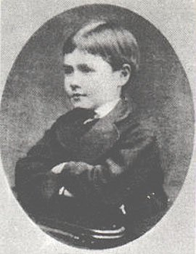
ДЕТСТВО
Англия для Редьярда началась в марте 1868 года.
В Англии родители оставили детей на попечение чужих, найденных по объявлению в газете людей, Редьярд прожил с чужими людьми пять лет.
В марте 1877 г. приехала его мать и в жизни ее сына все изменилось. Она забрала детей и перевезла их на ферму к родственникам.

Slide 7
Детство
В одиннадцать лет – довольно поздно по английским меркам – Редьярда отдали в школу

Slide 8
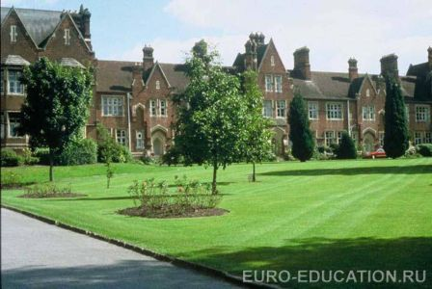
«Домом отчаяния» называл
Киплинг свою первую английскую школу…

Slide 9
Детство
В 12 лет родители устраивают его в частное Девонское училище.

Slide 10
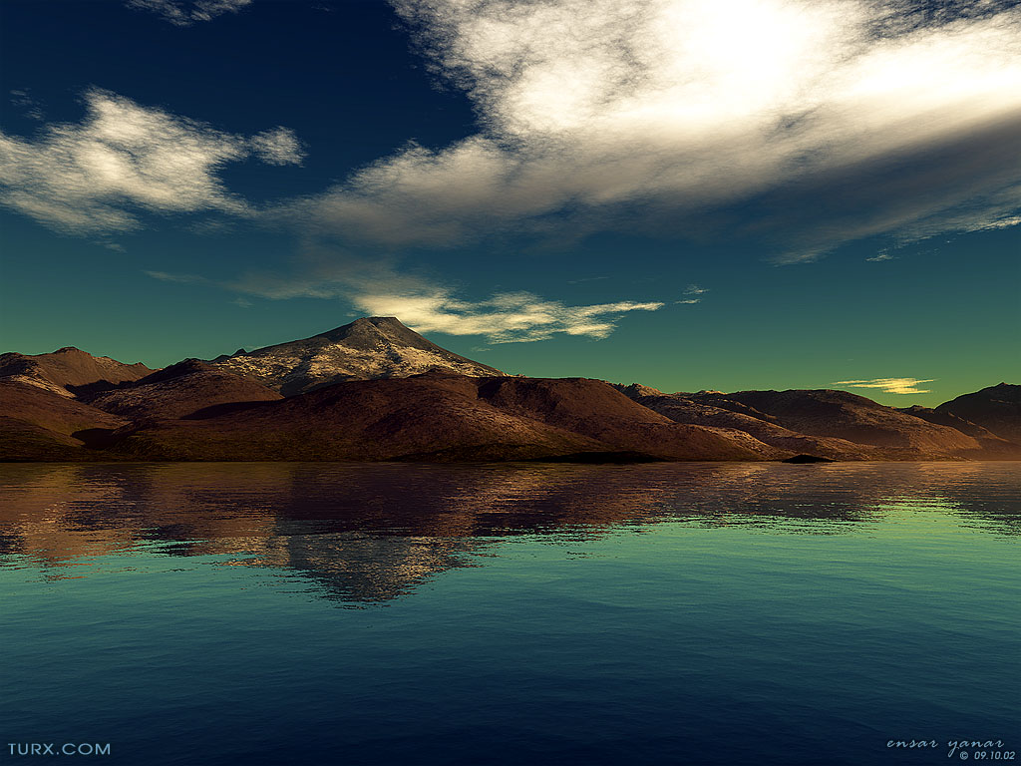

Slide 11
Творчество
Писатель начинает писать для детей; выходят знаменитые «Книга джунглей» и «Вторая книга джунглей». Опубликованы также стихотворные сборники «Семь морей» и «Белые тезисы».

Slide 12
В 1901 выходит роман «Ким» , который считается одним из лучших романов писателя. Он пишет свои знаменитые книги «Пак с Холмов» и «Награды и феи».

Slide 13
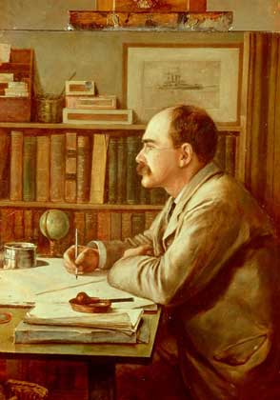
Эпоха путешествий
Популярность его произведений стремительно увеличивается, в 1888 и 1889 годах издаются 6 книг с его рассказами, которые принесли ему признание.

Slide 14
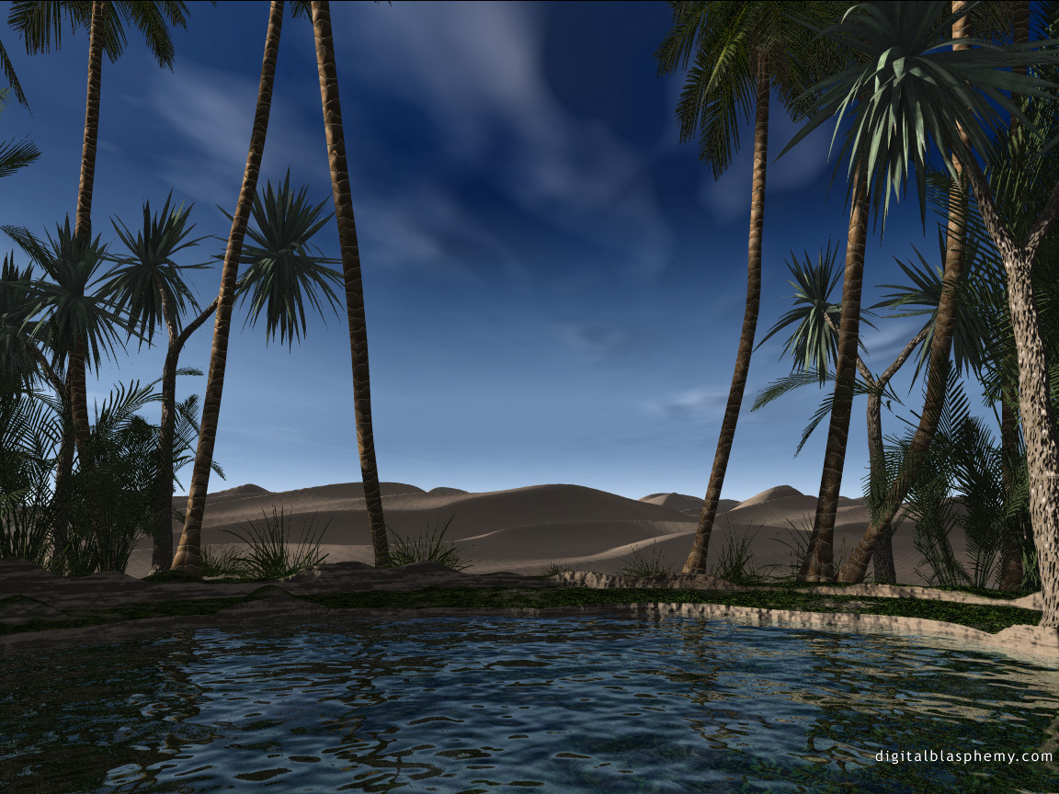
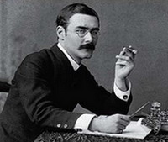
Киплинг много путешествовал, бывал и в Америке, и в Японии, и в Канаде, во Франции, в Южной Африке, вторую половину жизни провел в Англии. Но все же ЕГО страной была Индия - о ней написаны его произведения для взрослых и знаменитая сказка о Маугли.

Slide 15
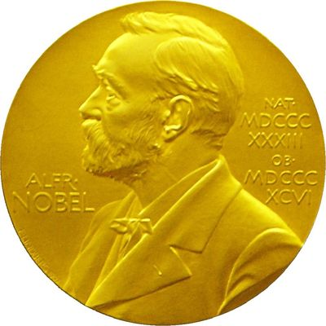
Награды писателя
-Нобелевская премия по литературе (1907)
-Награды от университетов Парижа, Страсбурга, Афин и Торонто (1907)
-Почетные степени Оксфордского, Кембриджского, Эдинбургского и Даремского университетов (1907)

Slide 16
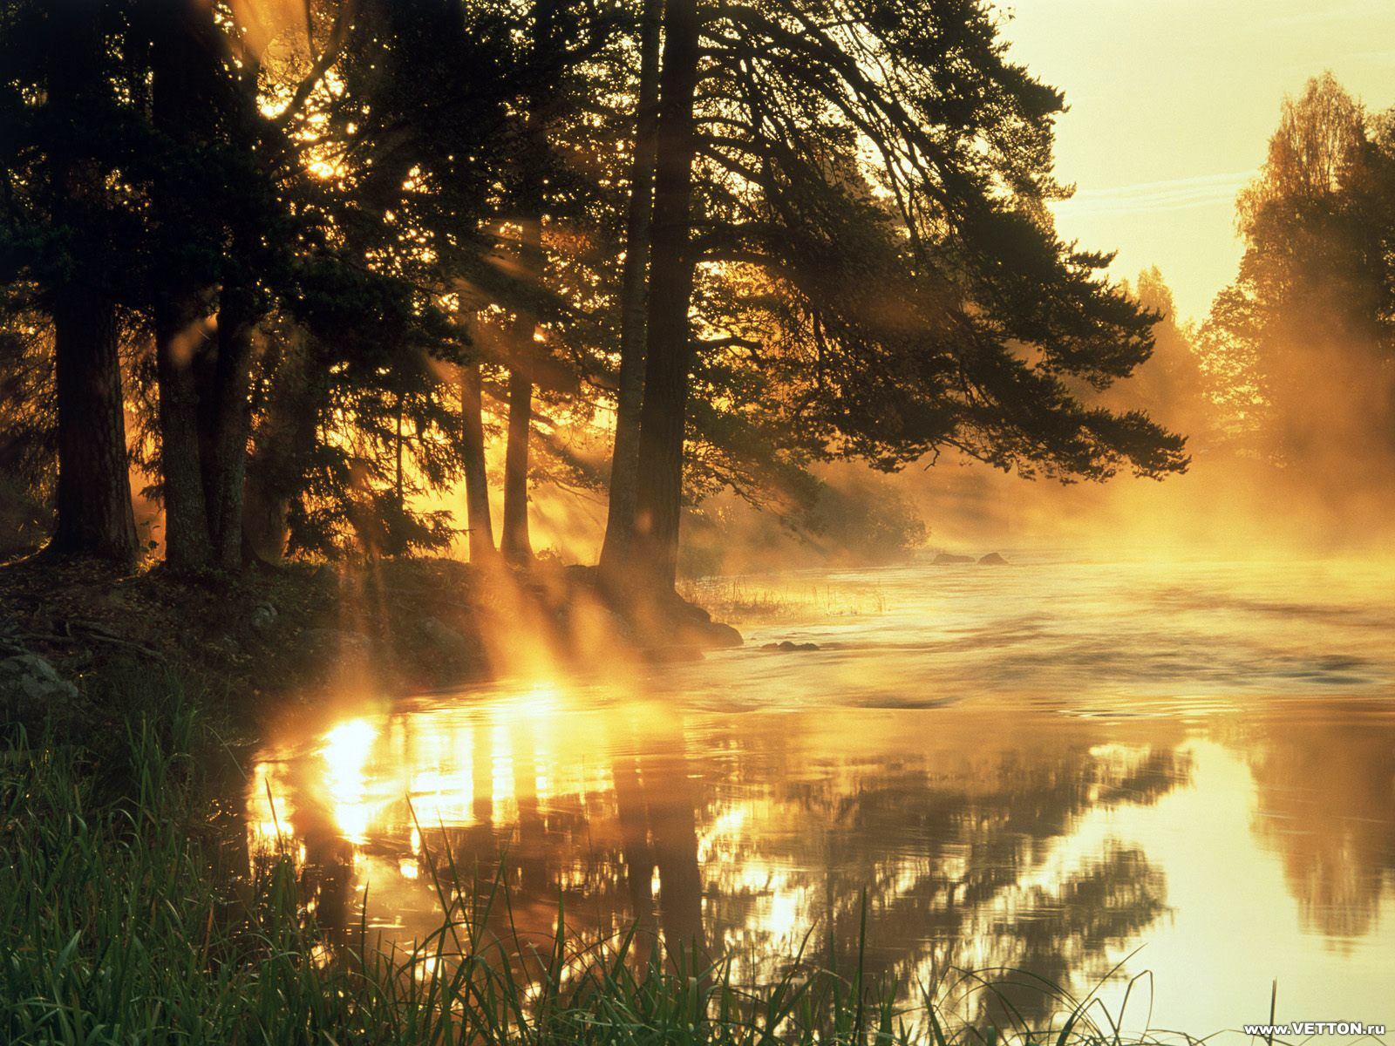
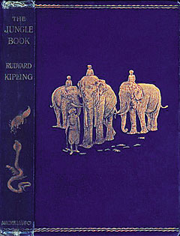
Нобелевская премия
по литературе
1907 год
Обложка первого издания
«Книги Джунглей»

